Slide 1





Sesión 1: Introducción
a la Sinodalidad
Recorriendo el Camino de la Sinodalidad en las Huellas del
Papa Francisco
Un curso de Formación en Liderazgo Sinodal de seis sesiones

Slide 2



Bienvenida y presentaciones
Cada persona se presenta y cuenta qué le gusta hacer en su día libre.
Pediremos a alguien que empiece y, a continuación, invitaremos a la siguiente persona por su nombre.
Notes:
Notas del presentador
16/09/2025 07:18:43
Dar la bienvenida a los participantes y facilitar las presentaciones

Slide 3

Esquema de la sesión
Bienvenida, presentaciones y esquema de la sesión
Presentaciones de las Escrituras y resumen
Presentación: Introducción a la sinodalidad
Trabajo en grupos pequeños
Diálogo en el grupo grande
Conclusión y oración final
Mirando hacia la próxima sesión
Notes:
Notas del presentador
16/09/2025 07:18:44
Ofrezca una descripción general del esquema de la sesión.

Slide 4

Presentaciones de las Escrituras
Se les invitó a venir hoy con un breve pasaje de las Escrituras de cualquier parte de la Biblia (no más de unas pocas frases) que se relacione con el lugar en el que se encuentran en su camino espiritual.
Nos dividiremos en pequeños grupos para compartir nuestros pasajes.
Lee el pasaje.
Ofrece una reflexión de dos minutos sobre cómo se aplica a tu vida.
Escucha sin hacer comentarios a los demás miembros de tu grupo.
Habrá una pausa de 30 segundos después de que todas las personas hayan compartido su reflexión para pensar en lo que has escuchado.
Después de la pausa, cada persona comparte unas pocas palabras en respuesta a la reflexión.
Notes:
Notas del presentador
16/09/2025 07:18:44
Presente el proceso de las presentaciones de las Escrituras y divida a los participantes en grupos pequeños.

Slide 5
Presentaciones de las Escrituras: resumen
¿Cómo fue esta experiencia para ti?
Notes:
Notas del presentador
16/09/2025 07:18:44
Facilite el intercambio en el grupo grande sobre el proceso de presentación de las Escrituras (la proclamación de las Escrituras, invocar al Espíritu Santo a través de la reflexión silenciosa en presencia de los demás y escuchar cómo nos inspira el Espíritu Santo).
Invite a algunas personas a compartir una reflexión sobre la pregunta: ¿Cómo fue esta experiencia para ti?

Slide 6



.
Presentación: Introducción a la sinodalidad
Notes:
Notas del presentador
16/09/2025 07:18:44
Utilice la guía del facilitador y esta presentación de diapositivas de muestra para presentar la introducción a la sinodalidad.

Slide 7

¿Qué es Sinodalidad?
Caminar juntos en comunión con Cristo
encontrar
escuchar
Reino
discernir
Notes:
Notas del presentador
16/09/2025 07:18:44
¿Qué es la sinodalidad? La sinodalidad no se refiere solo a las reuniones que se celebraron en Roma. Sin embargo, tampoco es un concepto fácil de definir. A continuación, se presenta un intento de explicarlo de forma gráfica.
El término «sinodalidad» proviene de la palabra griega syn-odos, cuya raíz significa «juntos» y «viaje», o como lo denominó el
papa Francisco, «caminar juntos en comunión con Cristo».
La abreviatura popularizada por el papa Francisco en su homilía con motivo de la apertura del proceso sinodal se representa aquí, a la izquierda de la pantalla: la sinodalidad nos llama a encontrarnos, escuchar y discernir. Estos son los tres verbos que, según él, caracterizan la sinodalidad.
Caminamos juntos, en comunión con Cristo, hacia el Reino de Dios, con el Espíritu Santo como protagonista.
La sinodalidad es una forma de proceder, de caminar juntos.

Slide 8

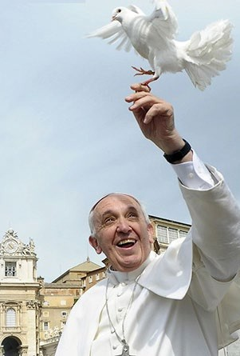
“Caminar juntos es la forma constitutiva de la Iglesia
... solo así podremos abordar la complejidad de este tiempo".
-Papa Francisco (2017)
Notes:
Notas del presentador
16/09/2025 07:18:44
«Caminar juntos», dijo el papa Francisco, «es la forma constitutiva de la Iglesia... solo así podemos abordar la complejidad de este tiempo».

Slide 9
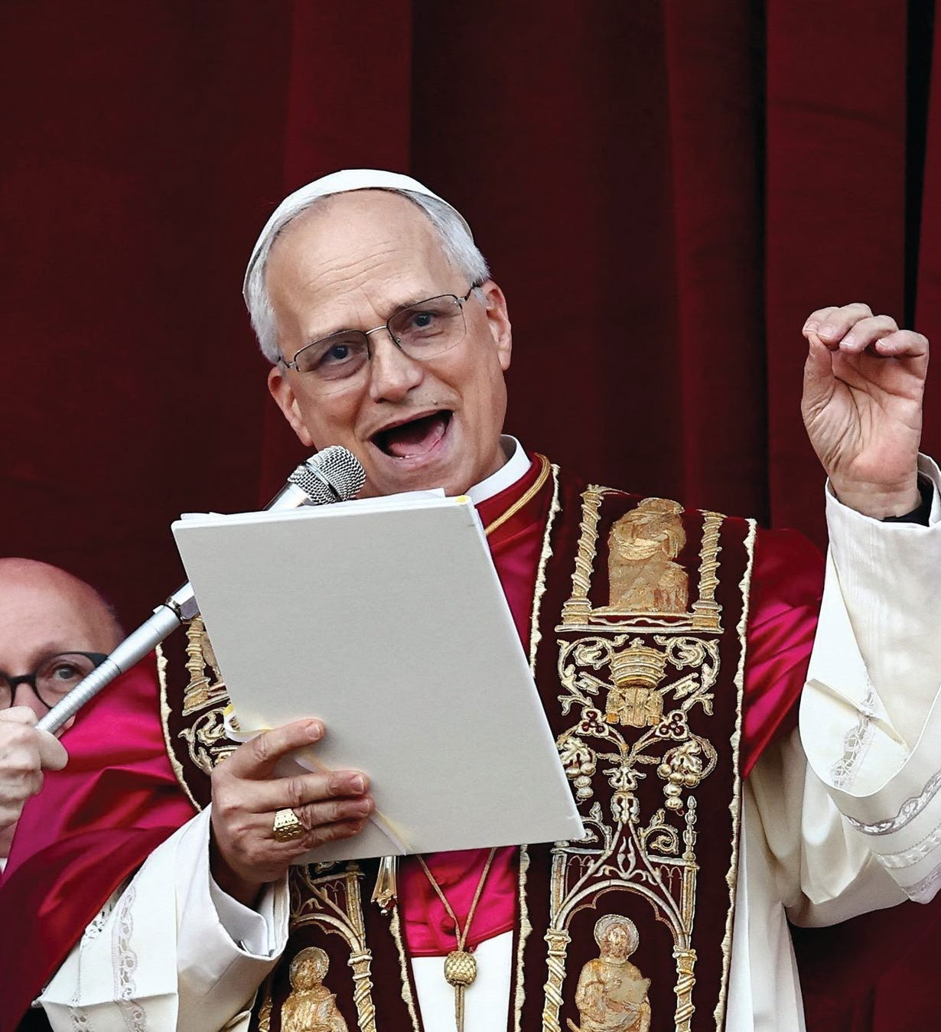
«Queremos ser una Iglesia sinodal».
-Papa León (2025)
Notes:
Notas del presentador
16/09/2025 07:18:45
Desde sus primeros días, el papa León ha comprometido a la Iglesia a seguir el camino de la sinodalidad siguiendo los pasos del papa Francisco, afirmando claramente: «Queremos ser una Iglesia sinodal».

Slide 10
“La sinodalidad se aprende al vivirla”
Nathalie Becquart, XMCJ
Subsecretaria de la Secretaría General del Sínodo
Notes:
Notas del presentador
16/09/2025 07:18:45
La hermana Nathalie Bequart, subsecretaria de la Secretaría General del Sínodo, ha dicho que: «La sinodalidad se aprende al vivirla».

Slide 11

Proceso y métodos sinodales
1
Hospitalidad y bienvenida
2
Escucha y reflexión prolongadas
3
4
Períodos de reflexión silenciosa y discernimiento comunitario
Revisión de prejuicios e ideas preconcebidas
5
Recursos y diario entre sesiones
Notes:
Notas del presentador
16/09/2025 07:18:45
Este curso le permitirá experimentar el proceso y los métodos sinodales.
Aprendemos la experiencia de la sinodalidad.
Repasaremos el proceso y los métodos sinodales que se utilizarán en las seis sesiones:
Hospitalidad y bienvenida
Escucha y reflexión prolongadas
Períodos de reflexión silenciosa y discernimiento comunitario
Revisión de prejuicios e ideas preconcebidas
Recursos y diario entre sesiones
Mientras escucha, considere lo siguiente:
¿Cómo nos llama Dios a caminar como comunidad centrada en la misión de proclamar el Evangelio de Cristo de manera más eficaz?

Slide 12

Esperanzas para la experiencia
1
Experimentar formas de liderar utilizando los principios de Encuentro, Escucha, Discernimiento, Participación y Responsabilidad.
2
Integrar los principios del liderazgo sinodal en la cultura de liderazgo de su organización.
3
Experimentar esta formación en liderazgo y, posiblemente, replicarla dentro de su red.
Notes:
Notas del presentador
16/09/2025 07:18:46
Revisamos los objetivos establecidos del curso.
Experimentar formas de liderar utilizando los principios de encuentro, escucha, discernimiento, participación y responsabilidad.
Integrar los principios del liderazgo sinodal en la cultura de liderazgo de su organización.
Experimentar esta formación en liderazgo y, posiblemente, replicarla dentro de su red.

Slide 13
Este curso hará hincapié en
QUÉ es la sinodalidad
  El tema del diálogo y el discernimiento
CÓMO se practica la sinodalidad
  Elementos clave de la sinodalidad
Notes:
Notas del presentador
16/09/2025 07:18:46
Haremos hincapié en QUÉ es la sinodalidad (el tema del diálogo y el discernimiento) y CÓMO se practica la sinodalidad (elementos clave de la sinodalidad).

Slide 14

Comunión
(caminar juntos)
Los tres pilares del proceso sinodal
Participación (Corresponsabilidad)
Misión
Notes:
Notas del presentador
16/09/2025 07:18:46
El proceso sinodal representa una forma de ser Iglesia: Comunión (caminar juntos) Participación (corresponsabilidad) Misión
El objetivo es discernir e identificar las formas en que el Espíritu Santo ya está obrando entre nosotros, identificar lo que puede faltar, quiénes pueden no estar presentes y a quiénes debemos escuchar para avanzar en la fe.
Mientras escucha, considere lo siguiente: ¿Cómo nos llama Dios a caminar como comunidad centrada en la misión de proclamar el Evangelio de Cristo de manera más eficaz?

Slide 15

Escucha activa para el liderazgo sinodal
Discernimiento comunitario y participación en la toma de decisiones.
Caminos hacia la Transformación superando los prejuicios y las suposiciones
Liderazgo adaptativo - Un marco para liderar el cambio.
Tender puentes en la Iglesia
Notes:
Notas del presentador
16/09/2025 07:18:46
Explique brevemente los temas restantes que se tratarán en el curso, así como el objetivo de cada uno de ellos.
Escucha activa: comprenderse mejor unas a otras a través de la escucha, sin emitir juicios.
Discernimiento comunitario y participación en la toma de decisiones: experimentar el movimiento del Espíritu Santo que guía nuestras conversaciones en grupo.
Caminos hacia la transformación: tomar conciencia de nuestros prejuicios y suposiciones para lograr una mayor claridad en la comunicación.
Liderazgo adaptativo: Reflexionar sobre cómo las líderes pueden abordar desafíos complejos y crear nuevos enfoques.
Tender puentes entre comunidades diversas: comprender las implicaciones y la rica contribución de la diversidad y las diferencias.

Slide 16
Intercambio en grupos pequeños y grandes
¿
¿
¿Qué les entusiasma de lo que han escuchado?
¿Cuáles son algunas de las posibles limitaciones o retos que han escuchado?
¿Qué podría suponer un reto para usted personalmente?
Notes:
Notas del presentador
16/09/2025 07:18:47
En sus grupos pequeños, compartan lo que han escuchado sobre los temas, los objetivos y los métodos de la sinodalidad. Piensen qué ideas quieren comunicar al grupo grande después de la sesión de debate.
Al escuchar cómo vamos a interactuar unos con otros: ¿Qué les entusiasma de lo que han escuchado?
¿Cuáles son algunas de las posibles limitaciones o retos de lo que han escuchado? ¿Qué podría suponer un reto para ustedes personalmente?

Slide 17

Notas del presentador
16/09/2025 07:18:47
Invite a los participantes a reflexionar en silencio sobre la pregunta final: Reflexionando sobre su experiencia en la sesión, ¿cuál es la conclusión principal que saca de hoy? Si el tiempo lo permite, invite a los participantes a compartirla con un compañero o con todo el grupo.
Pregunta para la reflexión
¿Cuál es la conclusión principal que extraes de hoy?

Slide 18



Oración final
Notes:
Notas del presentador
16/09/2025 07:18:48
Cierre la sesión con una sencilla oración y un momento para compartir.
¿Alguien tiene alguna petición de oración, tal vez por alguien que conoce que está pasando por dificultades o por alguien que está celebrando una bendición?

Slide 19
Mirando hacia la próxima sesión
Tarea: Lectura y video (en el folleto) Preguntas:
¿Qué ejemplos de corresponsabilidad, gobierno compartido y escucha inclusiva has observado en la iglesia?
¿Qué te gustaría aprender sobre la sinodalidad?
Notes:
Notas del presentador
16/09/2025 07:18:48
La próxima sesión tratará el tema de la escucha activa. Consulte la tarea de preparación incluida en el folleto:
Antes de la próxima sesión, lean “Hacia octubre de 2024” (documento del Sínodo). (Si lo prefiere, puede pedirles que lean el documento final del Sínodo, disponible en el sitio web del Vaticano).
Escriban algunas notas en respuesta a las dos preguntas siguientes y prepárese para compartirlas en la próxima sesión.
1. ¿Qué ejemplos de corresponsabilidad, gobierno compartido y escucha inclusiva ha observado en la Iglesia?
2. ¿Qué le gustaría aprender más sobre la sinodalidad?
Además, vea este breve video: Niveles de escucha - Otto Scharmer

